Slide 1
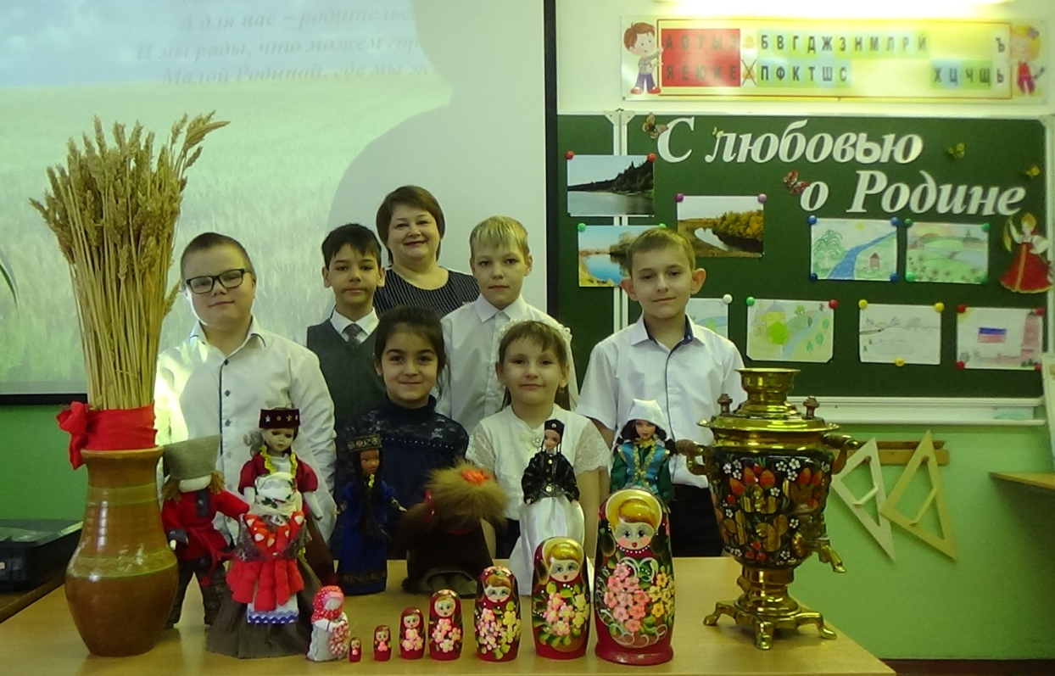
«С любовью о Родине»
Классный руководитель: Рощупкина Татьяна Александровна
Николаевка 2022г.
Notes:
кл

Slide 2
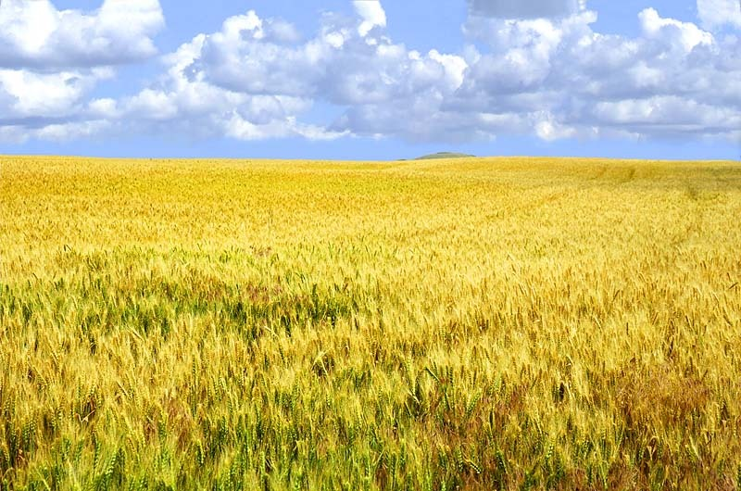
“Для России деревня – частица, А для нас – родительский дом. И мы рады, что можем гордиться Малой Родиной, где мы живем”.

Slide 3
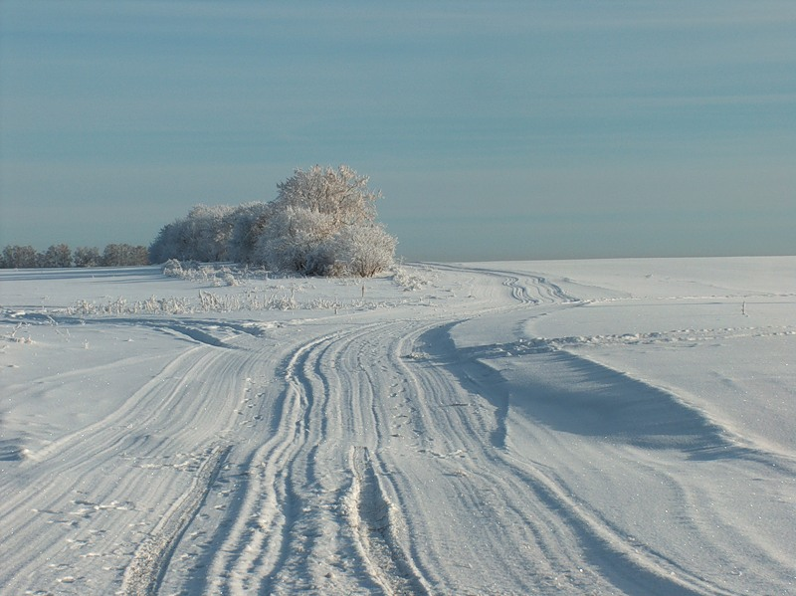
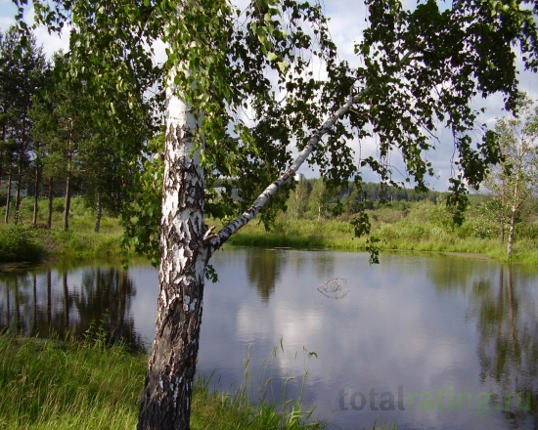
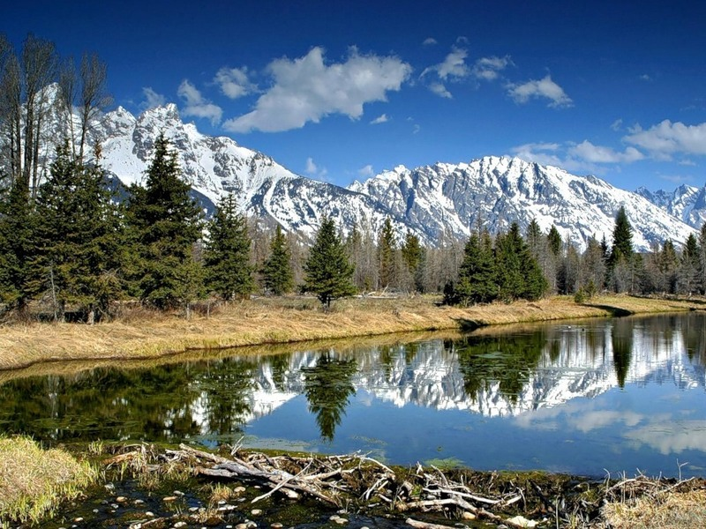
Необъятны просторы нашей Родины

Slide 4
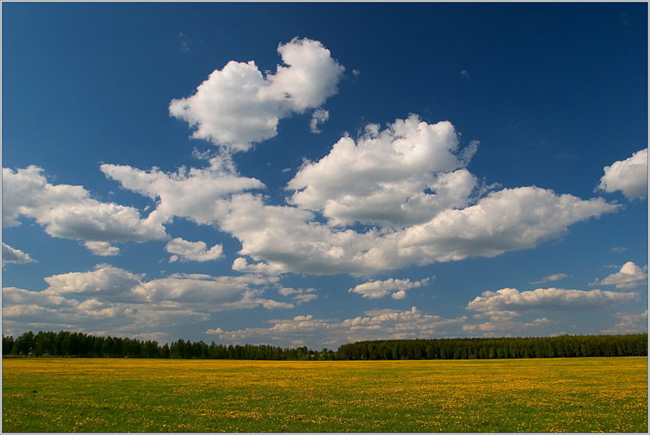
РОССИЯ
Notes:
РОССИЯ

Slide 6
ГОСУДАРСТВЕННЫЕ СИМВОЛЫ РОССИИ

Slide 7
Расположение саратовской области на карте России

Slide 8
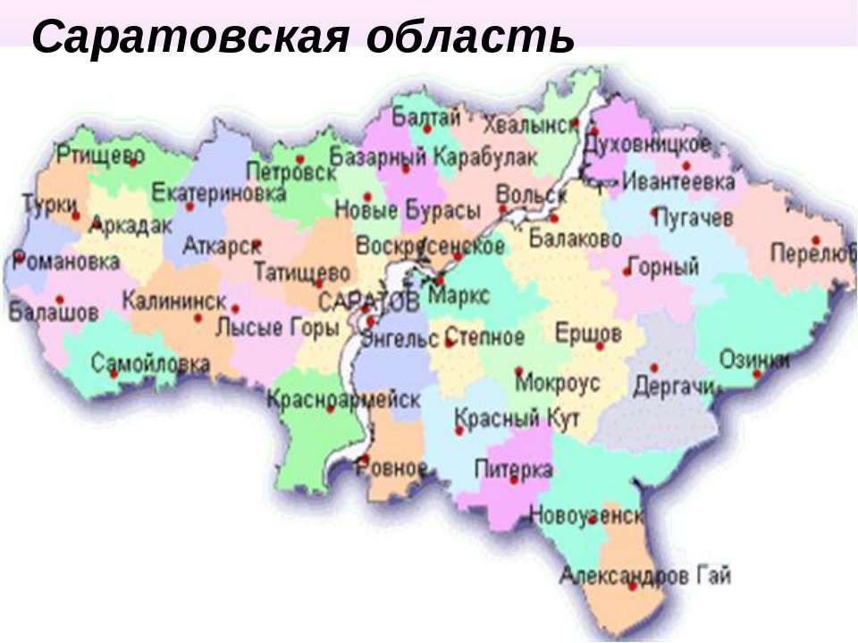

Slide 9
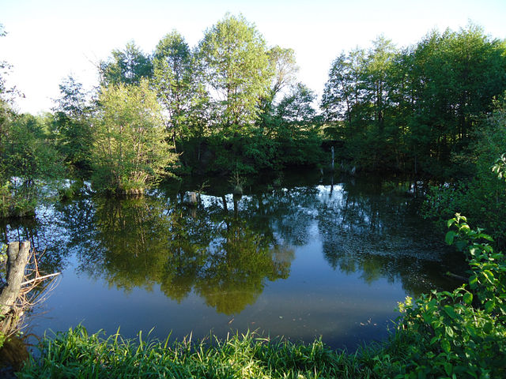

Slide 11
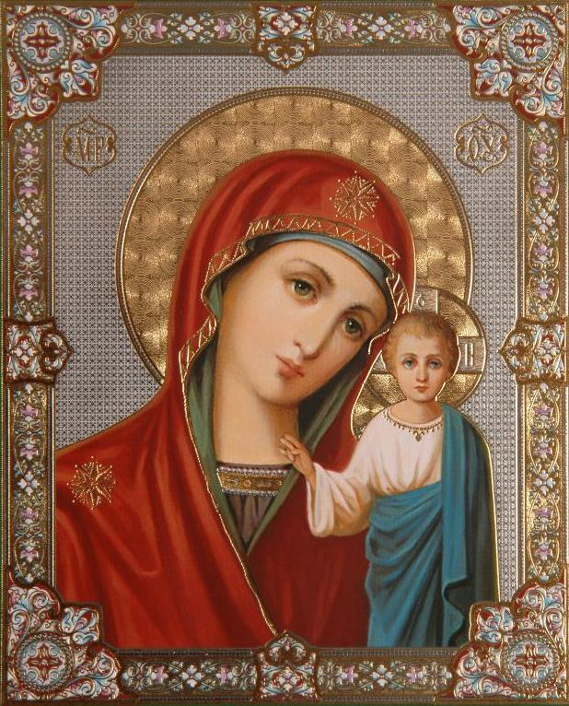

Slide 12
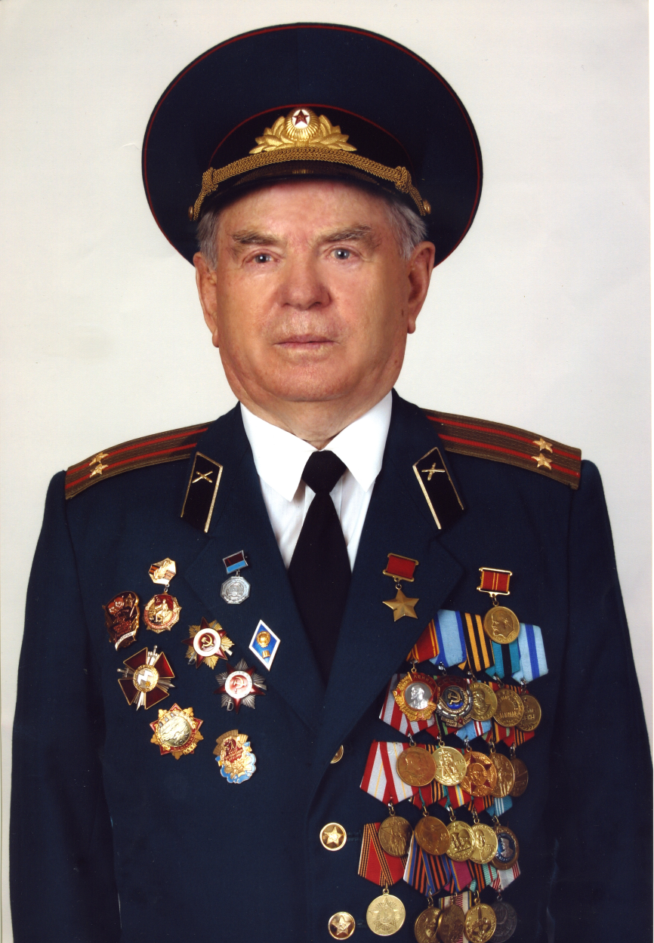
Герой Советского Союза Василий Михайлович Кузьмин

Slide 13
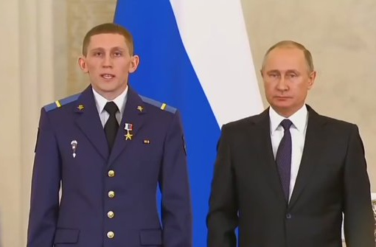
Герой Российской Федерации Портнягин Денис Олегович

Slide 14
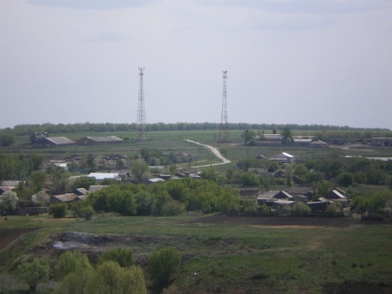

Slide 15
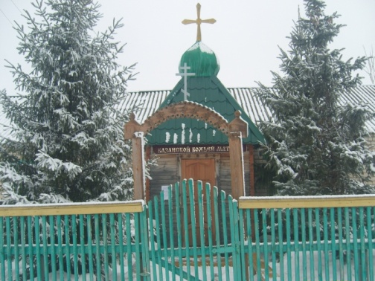

Slide 17
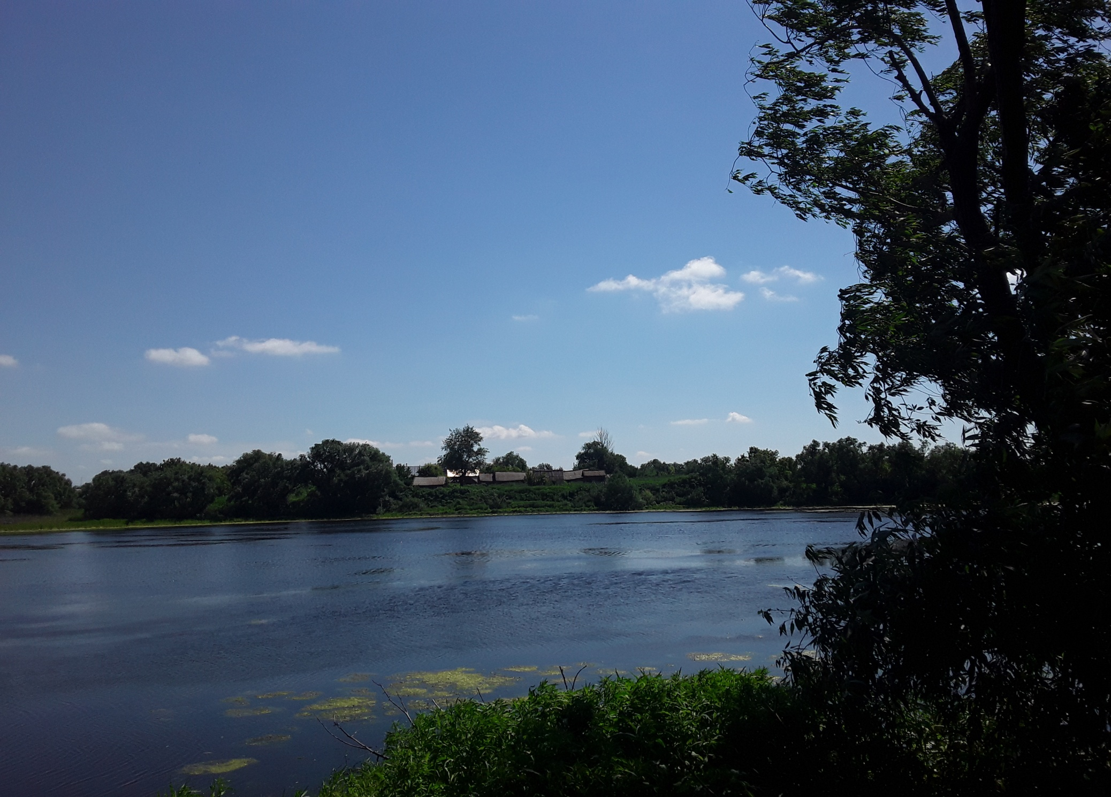

Slide 18
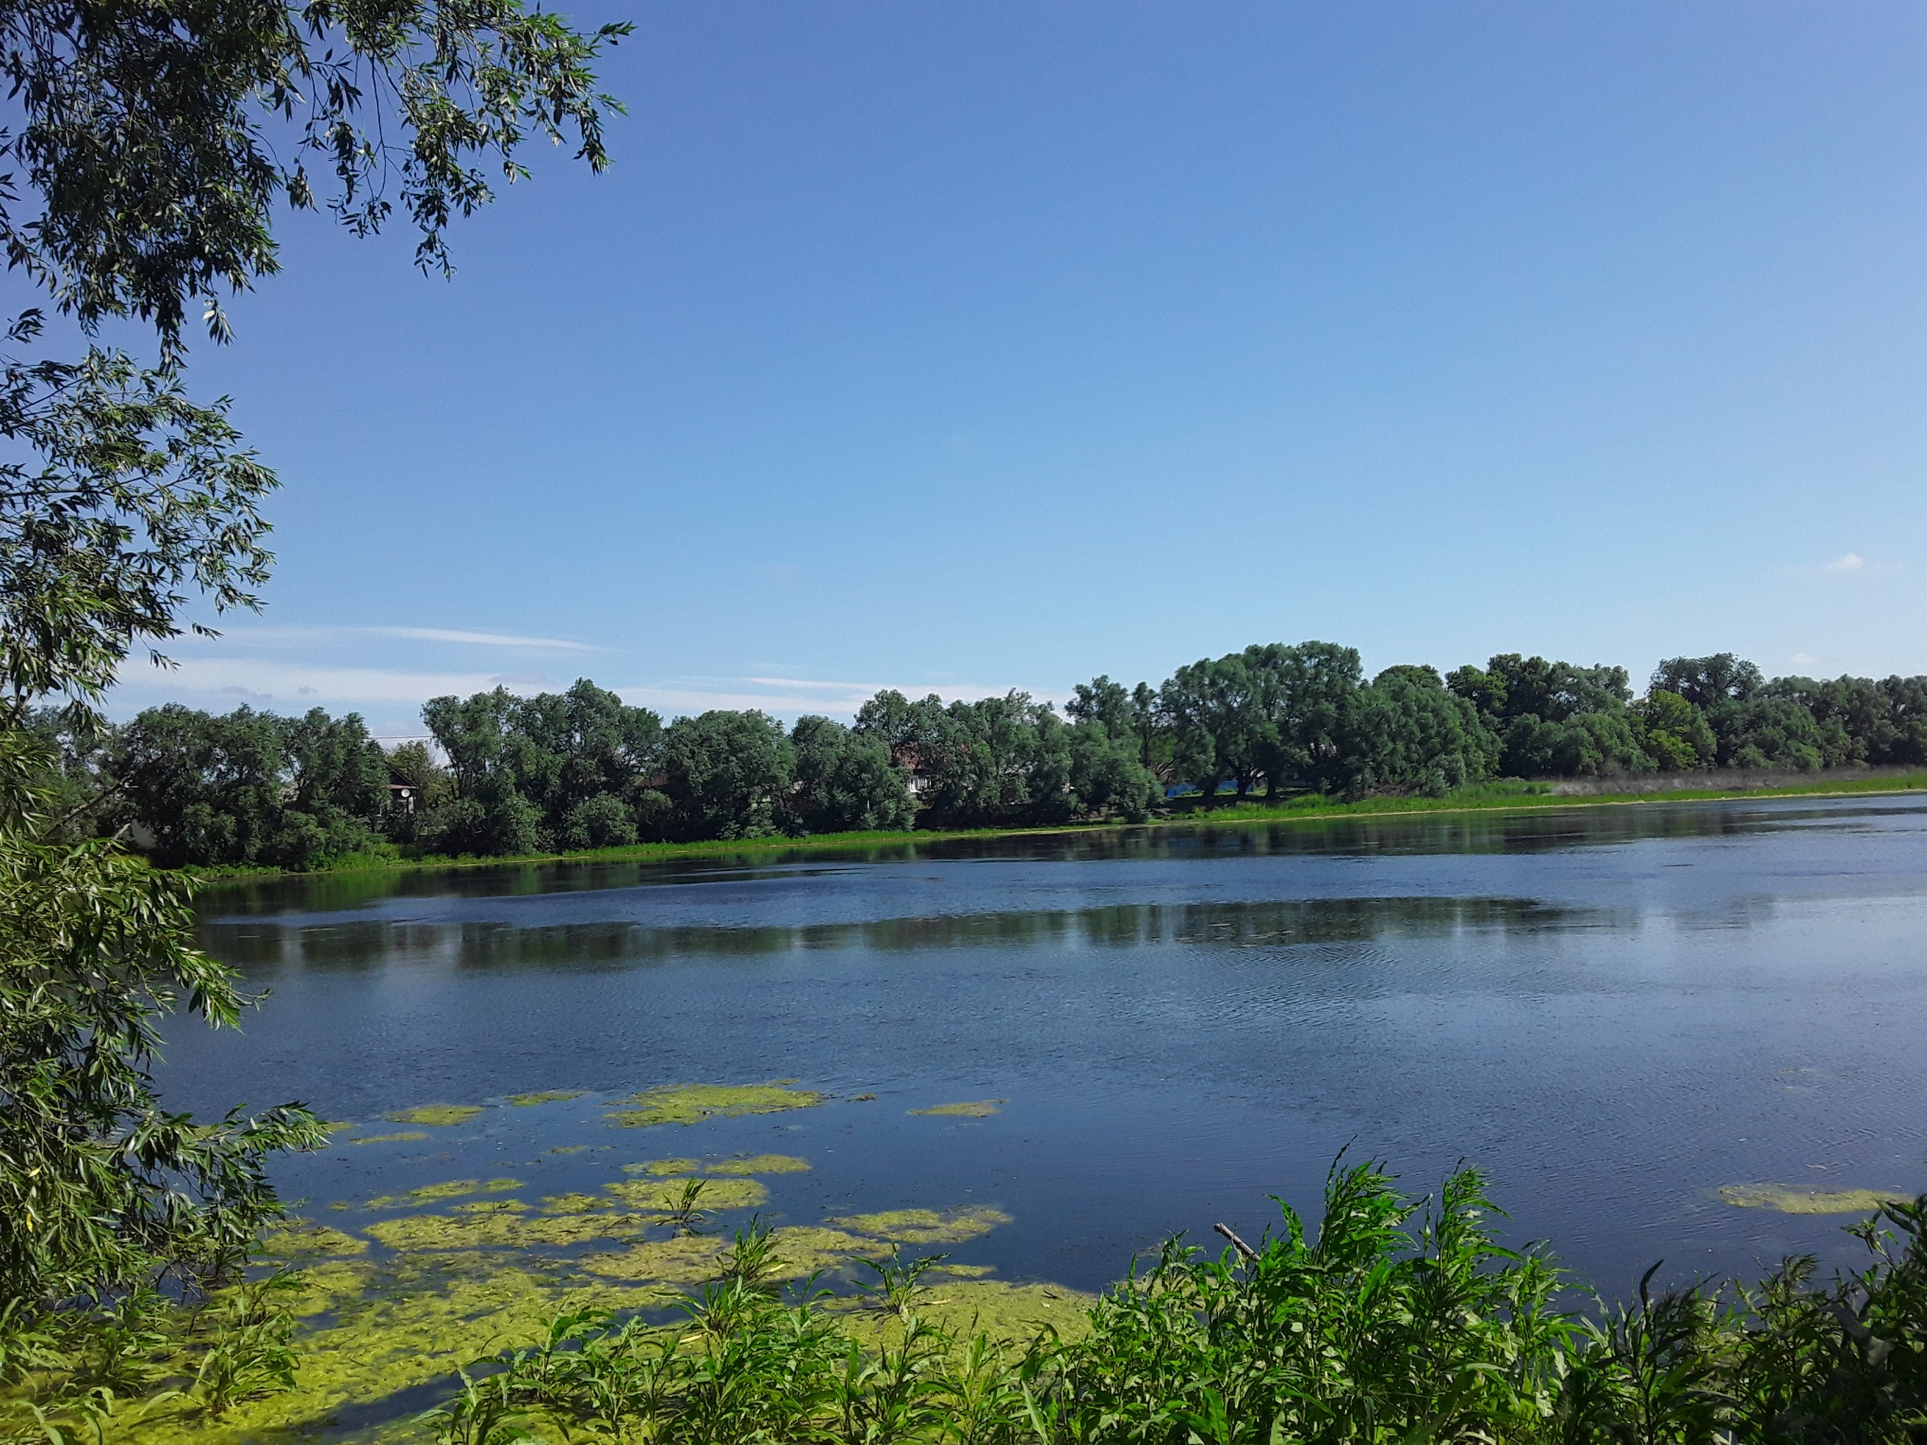

Slide 19
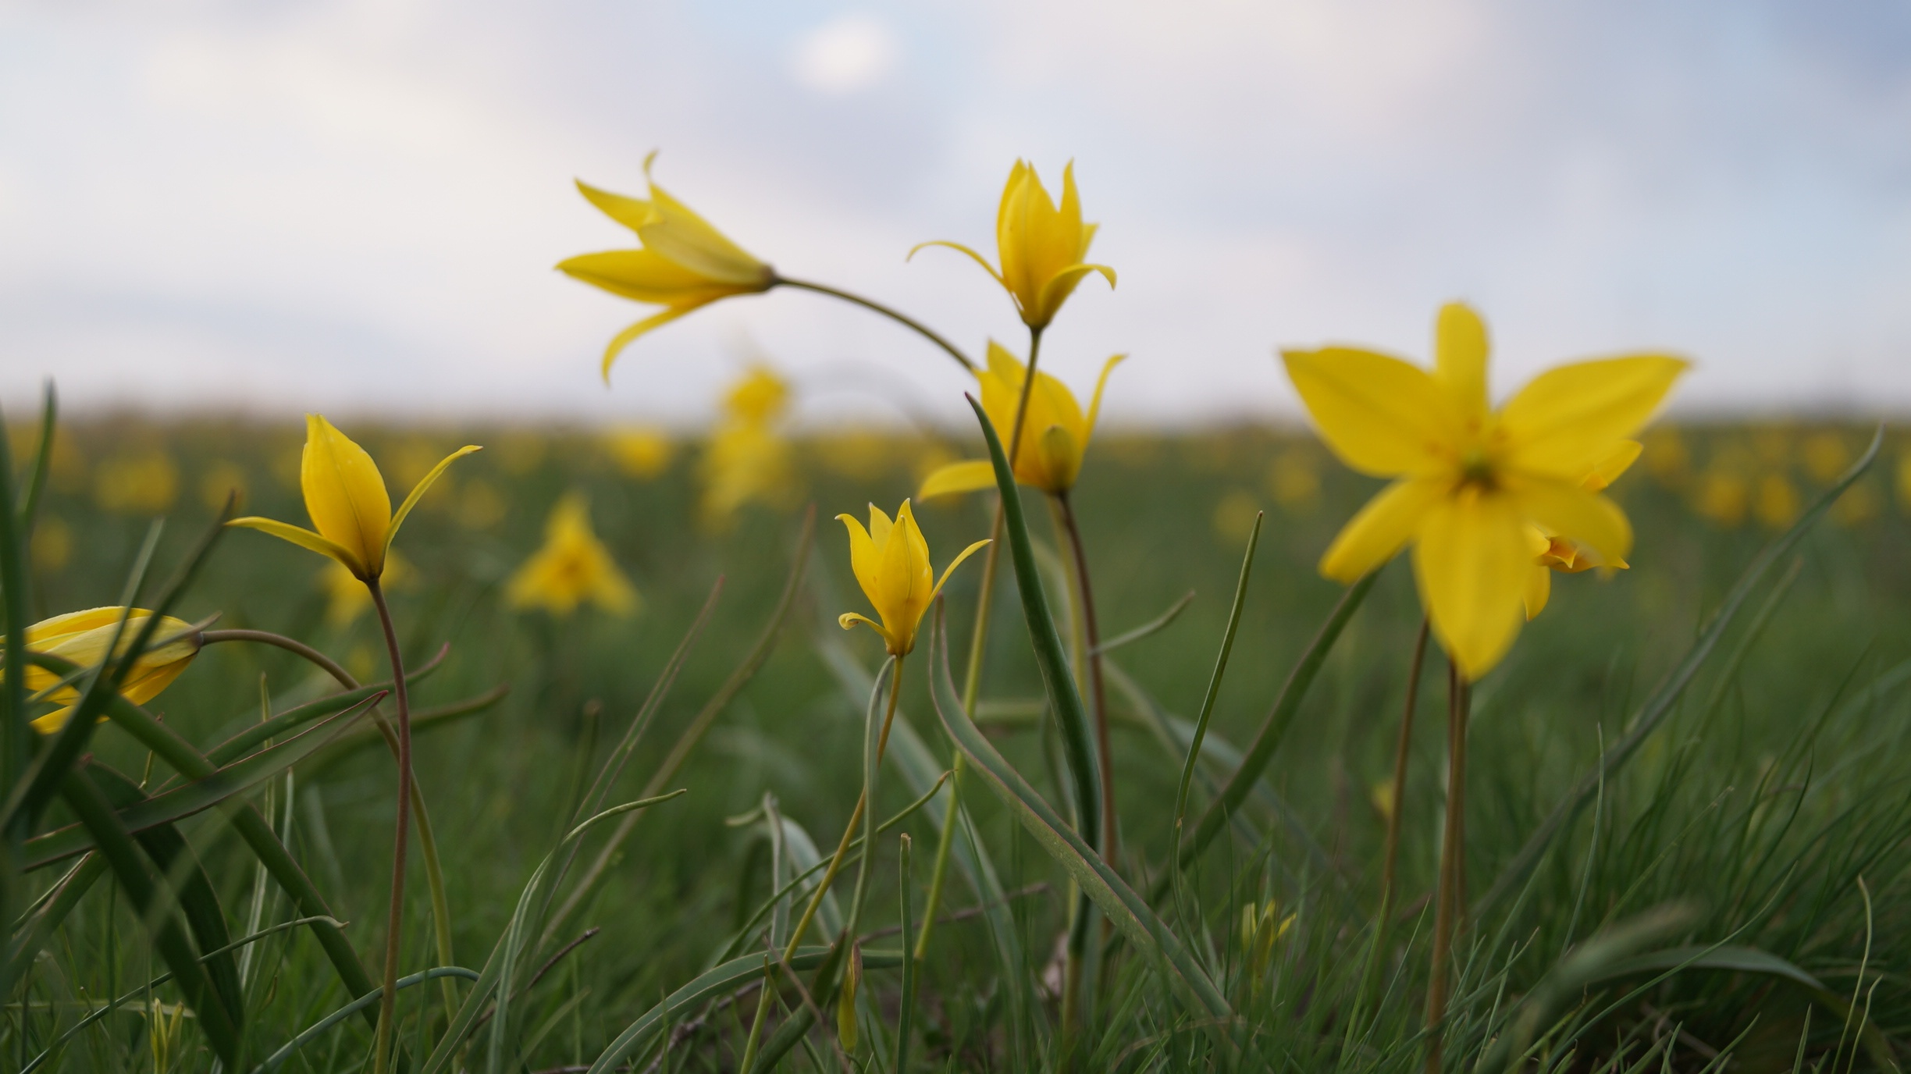

Slide 21
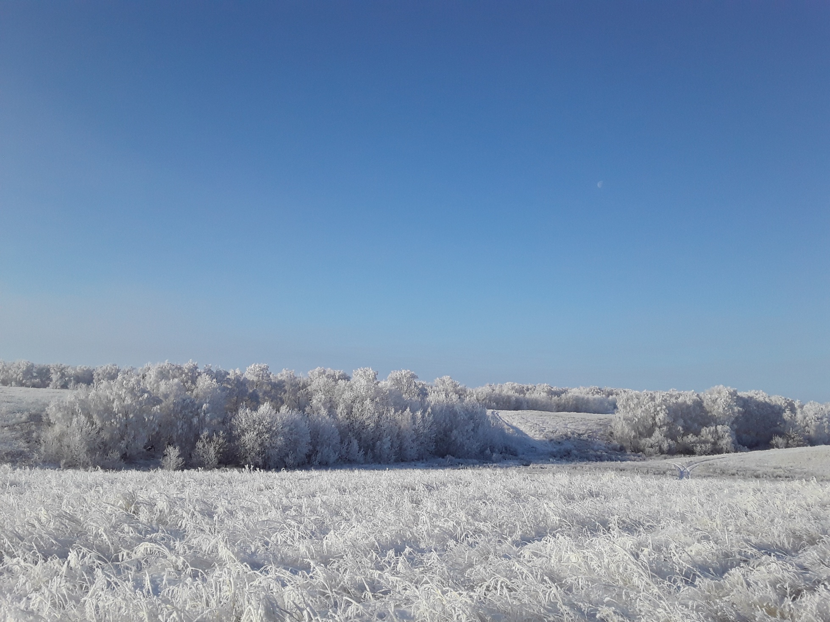

Slide 22
в любви к культуре своего народа
в гордости за свой народ
в любви к своему дому
Любовь к Родине
в желании процветания своей Родины
в любви к своей малой Родине
в уважении к героическим подвигам своих предков
в труде на благо Родины
в готовности охранять и защищать свою страну

Slide 23
“Для России деревня – частица, А для нас – родительский дом. И мы рады, что можем гордиться Малой Родиной, где мы живем”.

Slide 25
Спасибо за работу!

Slide 26
http://fb.ru/article/334870/goroda-saratovskoy-oblasti-spisok-opisanie-interesnyie-faktyi
https://infourok.ru/prezentaciya-predpriyatiya-goroda-saratova-2273185.html
https://www.youtube.com/watch?v=LJ_nTLjwbAI

